Slide 1
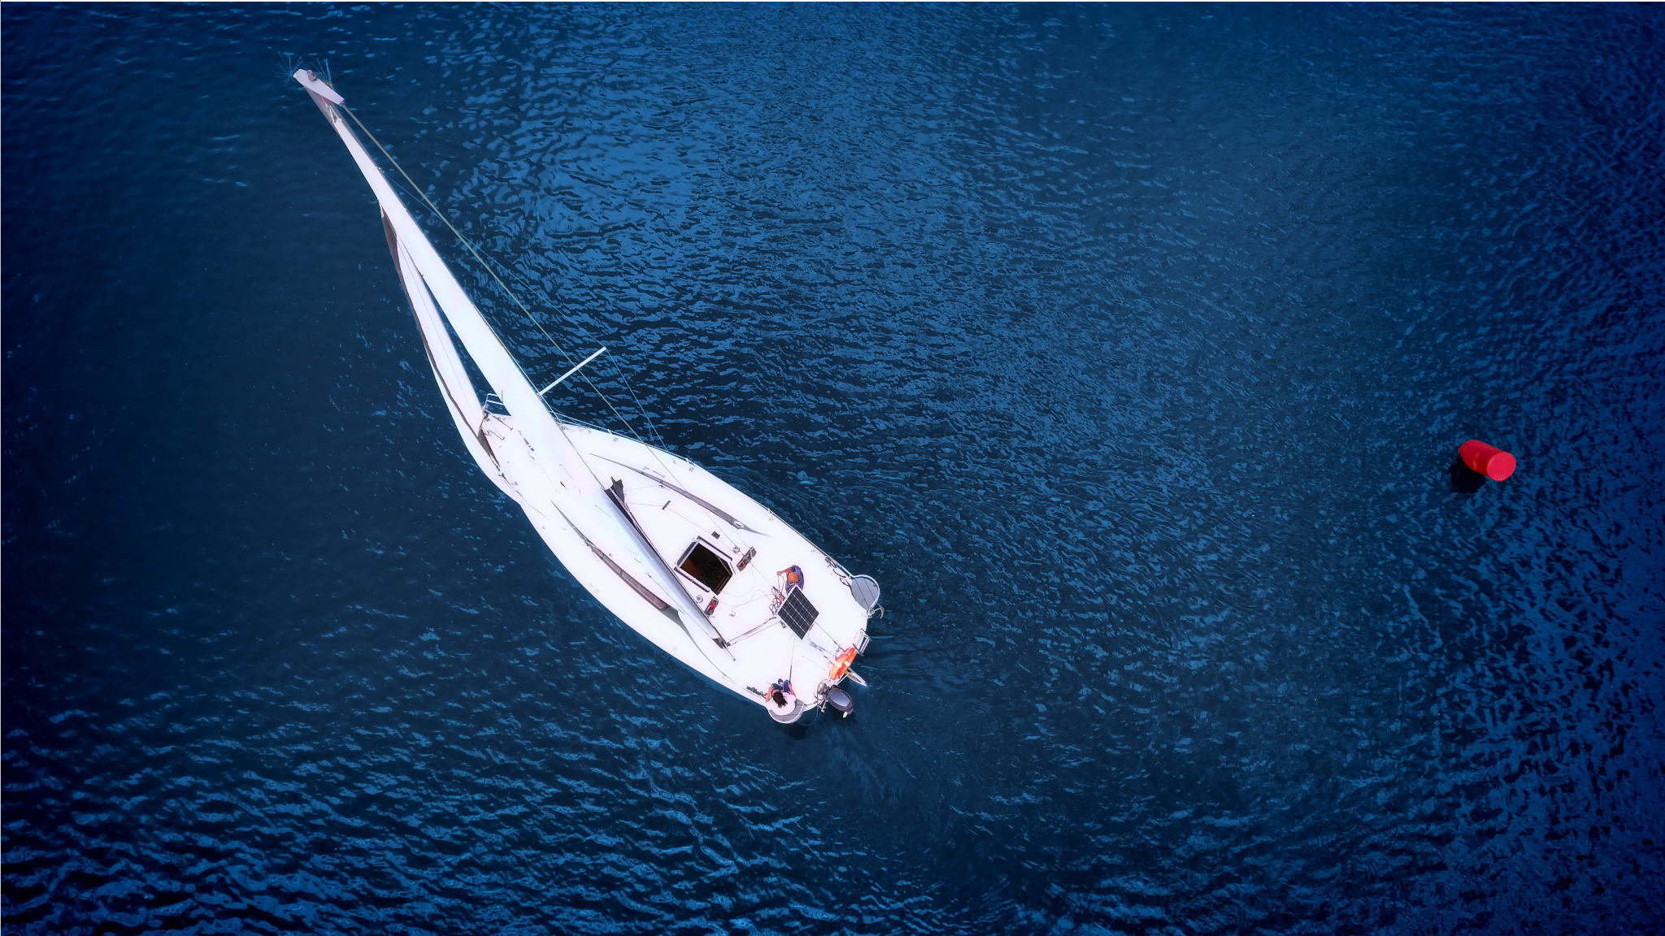

Budowa
Jachtu Motorowego

Slide 2
Jachty motorowodne dzielimy ze względu na:
Napęd:
jachty z napędem własnym – motorowe, elektryczne, parowe, itd.,
jachty z napędem mięśniowym – wiosłowe i rowery wodne,
jachty z napędem żaglowym.
Przeznaczenie:
jachty wyczynowe –sportowe, regatowe, muszą odpowiadać przyjętym przepisom, tzw. jachty klasowe,
jachty turystyczne – do rekreacji, wygodne, łatwe w obsłudze, zapewniają niezbędne wygody socjalne i luksus bezpieczeństwa,
jachty szkoleniowe – budowa i wyposażenie pozwalają na maksymalne zapoznanie ze sztuką prowadzenia jachtu, manewrówki, nawigacji, itd
Ilość kadłubów:
jednokadłubowe,
wielokadłubowe – katamarany 2-kadłubowe, trimarany 3 kadłubowe
Stateczność:
mieczowe, niezatapialne –te jachty wywracają się,
balastowe, niewywracalne – te jachty napełnione wodą toną.

Slide 3
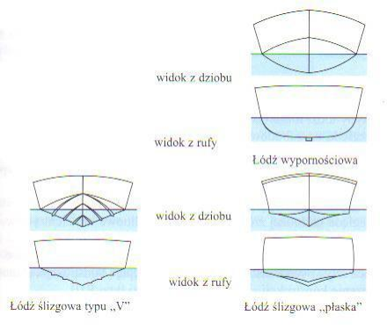
Kadłuby
Najczęściej spotykane rodzaje kadłubów do łodzi motorowodnych

Slide 4
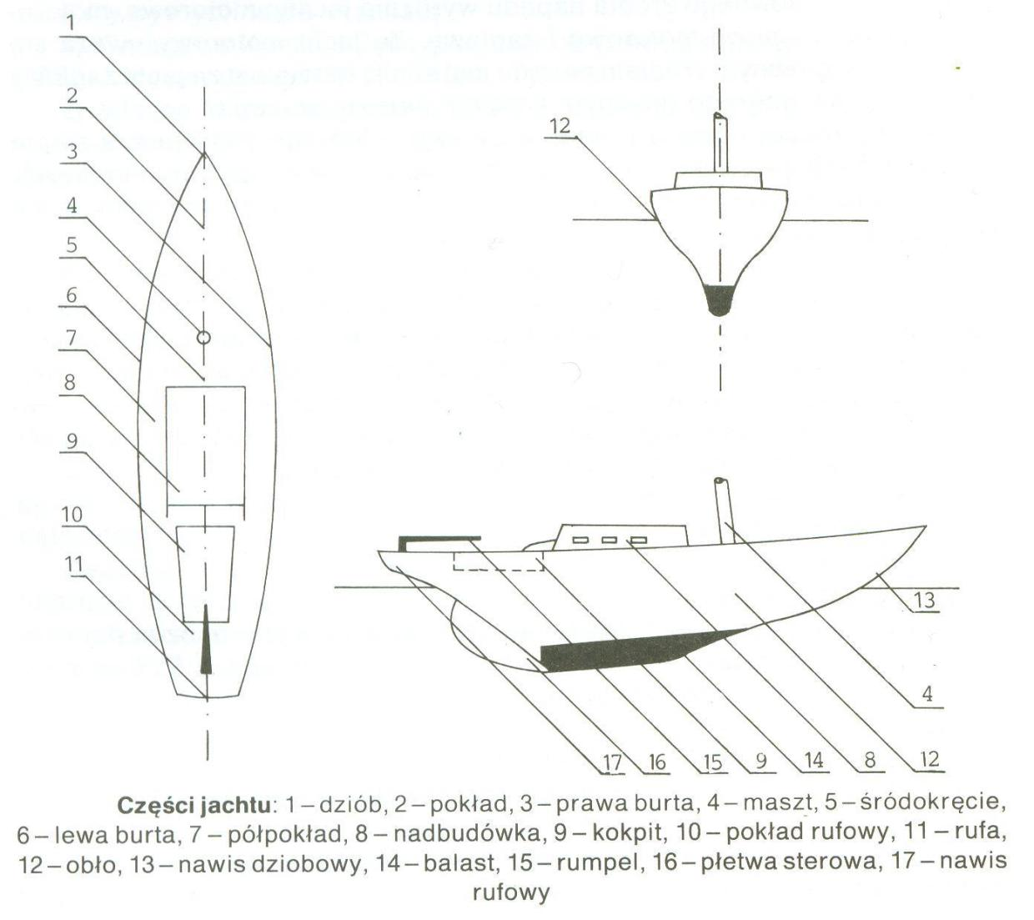
Kadłub

Slide 5
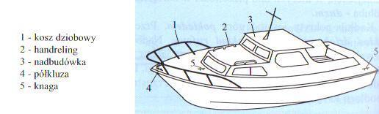
Wyposażenie pokładu

Slide 6
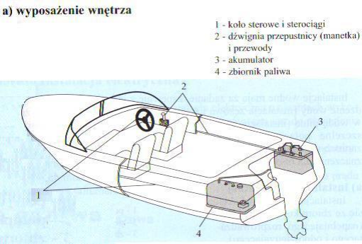
Wyposażenie wnętrza

Slide 7
Podział jachtu kabinowego
Kadłub jachtu kabinowego podzielony jest na szereg pomieszczeń o różnym przeznaczeniu, wśród których można wyróżnić:
Forpik – dziobowy przedział kadłuba
Mesa –środkowy przedział kadłuba, w którym znajdują się pomieszczenia mieszkalne dla załogi
Kambuz – miejsce do gotowania przez załogę
Kingston – miejsce do załatwiania potrzeb fizjologicznych przez załogę
Koje – miejsce do spania dla załogi

Slide 8
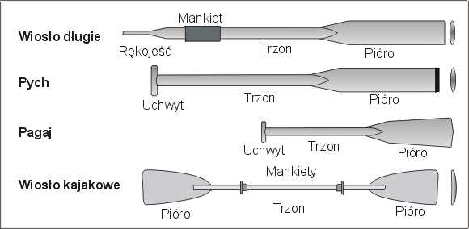
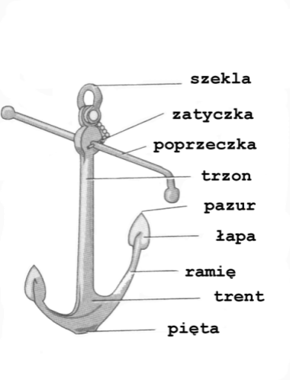
Osprzęt jachtu

Slide 9
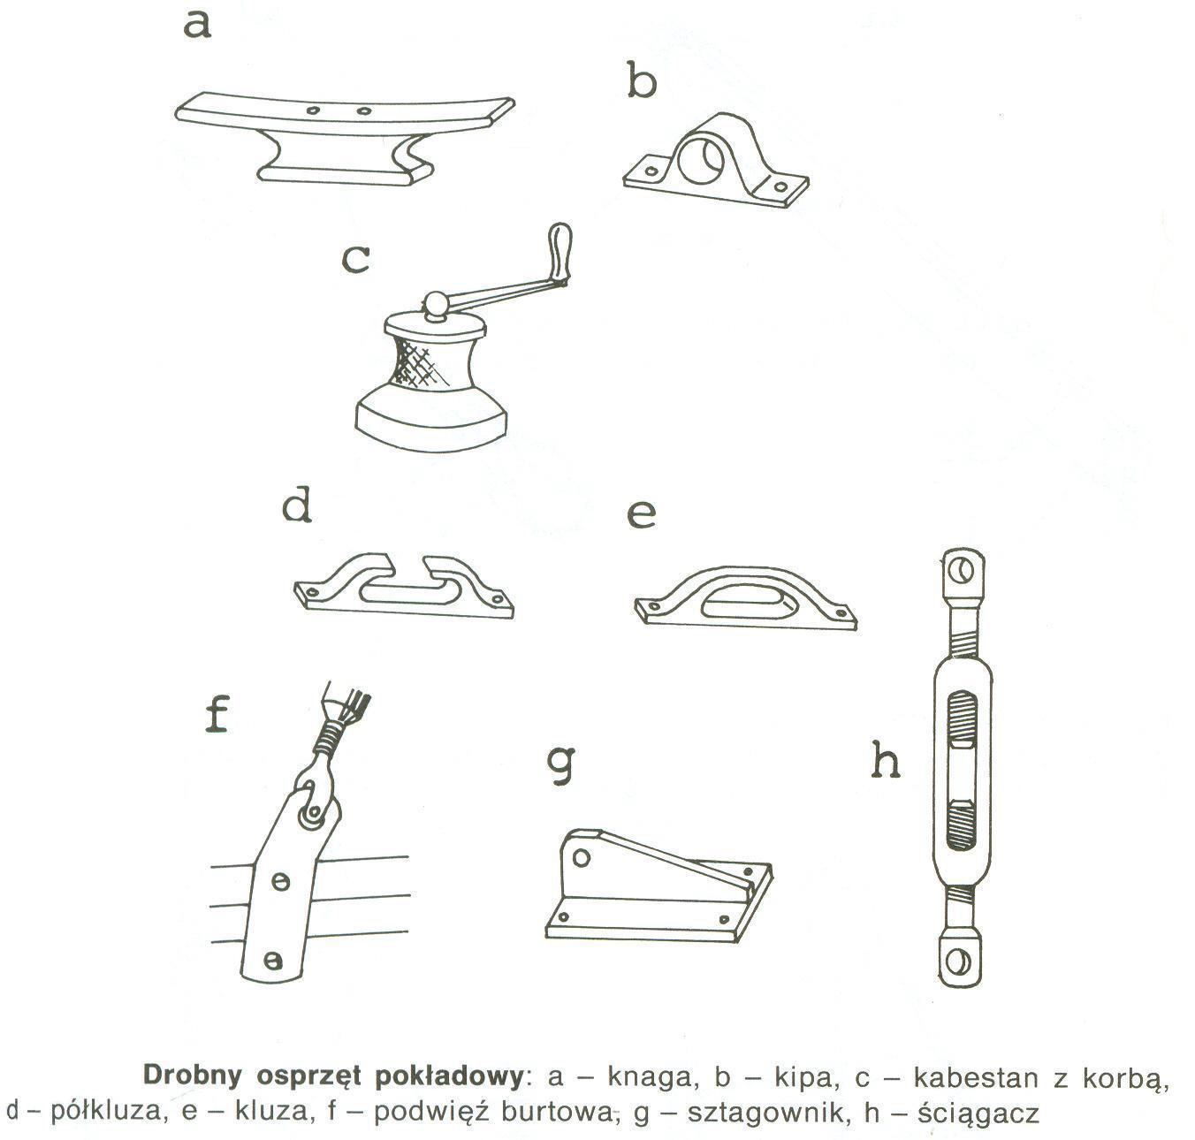
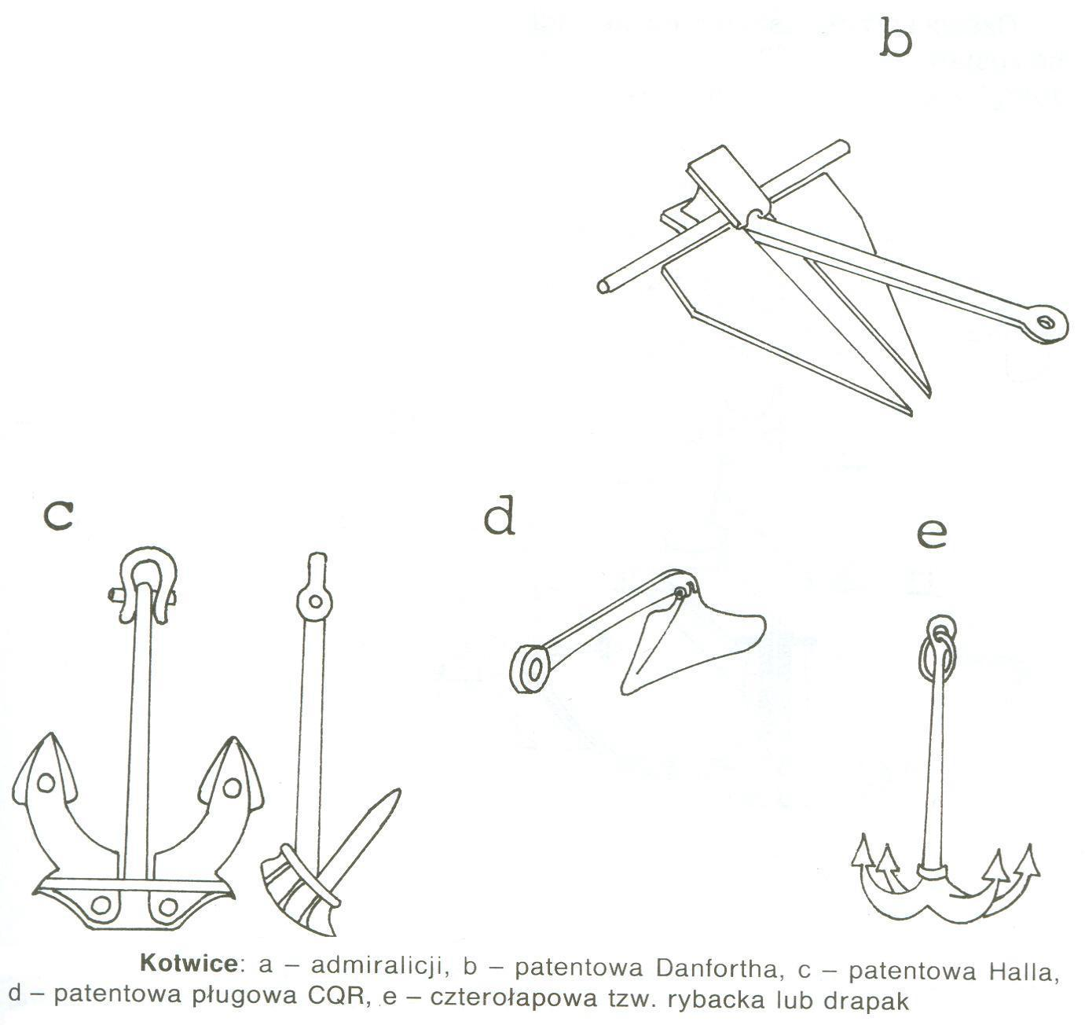
Osprzęt

Slide 10
Instalacje na jachtach
Na jachcie spotykamy się z instalacjami elektryczną i gazową.
Na jachtach większych lub starszego typu spotykamy się jeszcze z instalacją sanitarną. Na jachtach małych, stosuje się już w większości ubikacje ekologiczne dostosowane do światowych wymogów czyli zamknięte z wkładem dezintegrującym fekalia wymienianym w każdym porcie. Ale jeszcze są niestety takie, które odchody wyrzucają wprost do morza. Na dużych pełnomorskich jachtach spotyka się jeszcze Instalacje wodociągowe, hydrauliczne oraz paliwowe ( paliwo ciekłe od silnika)

Slide 11
Instalacja elektryczna
W skład instalacji elektrycznej wchodzi źródło energii elektrycznej, zazwyczaj jest to akumulator, rzadziej ogniwa (baterie) oraz urządzenie do ładowania akumulatora. Na jachtach z silnikiem jest to prądnica lub alternator. Przy instalacji elektrycznych z zamkniętym wewnętrznym obwodem ładowania należy pamiętać o wielkości prądu ładującego. Optymalnym prądem ładującym jest prąd którego wielkość wynosi 10% pojemności znamionowej ładowanego akumulatora, np. pojemność akumulatora wynosi 45 Ah (45 amperogodzin) więc najodpowiedniejszy prąd ładowania powinien mieć wartość 4,5Ah. Pamiętać należy podstawową zasadę: najtrwalej ładuje się akumulator małym prądem przez długi czas.

Slide 12
Instalacja gazowa
Instalacja gazowa składa się najczęściej z butli gazowej, giętkiego przewodu w postaci grubościennego węża gumowego i odbiornika, czyli kuchni gazowej. Przewód gazowy musi być giętki ponieważ kuchnia wisi na kardanie. Na dużych jachtach pomieszczenia z butlami jest pomieszczeniem oddzielnym, przewód gazowy jest więc stosunkowo długi. Na jachtach małych, zazwyczaj butlę łączy się z kuchnią bezpośrednim, sztywnym połączeniem. Niebezpieczeństwo polega na nieszczelności instalacji i niekontrolowanym wydobywaniu się gazu. Rozpoczynając użytkowanie kuchni, najpierw otwórz zawór przy butli, dopiero zapalając palnik otwórz zawór przy kuchni. Gasząc kuchnię najpierw zamknij zawór przy butli, a dopiero przy zgaśnięciu palnika zamknij zawór przy kuchni. W ten sposób wypalisz pozostały w przewodach gaz.

Slide 13
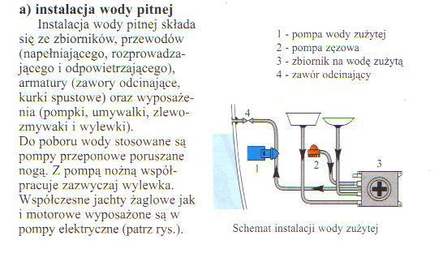
Instalacja wody pitnej

